Slide 1




Република Србија
Mинистарство пољопривреде
и заштите животне средине
Смернице о супстанцама које изазивају забринутост
-законодавни оквир, захтеви и обавезе -

Slide 2
Смернице о SVHC - садржај и намена
Смернице о супстанцама које изазивају забринутост
Документ који садржи најважније информације о супстанцама које изазивају забринутост (SVHC) и приказ прописаних захтева и обавеза у складу са националним прописима, као и REACH.
Намењен је да првенствено српским привредним субјектима који стављају у промет хемикалије, али и другим заинтересованим странама.

Slide 3
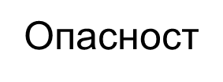
Критеријуми за SVHC
(чл. 43. Закона о хемикалијама / чл. 57. REACH)
Смернице о супстанцама које изазивају забринутост
Супстанце класификоване као CMR
Карц.1А /1Б; H350
Мут. герм. 1А /1Б; H340
Токс. по репр. 1А /1Б; H360
Супстанце идентификоване као PBT или vPvB
Друге супстанце које представљају еквивалентан ниво забринутости (ендокрини диструптори и сл.)

Slide 4
Супстанце које изазивају забринутост (SVHC)
Смернице о супстанцама које изазивају забринутост
представљају велики ризик
могу проузроковати тешке и/или дуготрајне последице по здравље људи и животну средину
Прописани су посебни захтеви и обавезе
у вези са SVHC са циљем да се:
обезбеди адекватна контрола ризика и
подстакне увођење безбеднијих алтернатива

Slide 5


Прописи ЕУ и SVHC
Поглавље VII REACH Уредбe, укључујући и Анекс XIV
Смернице о супстанцама које изазивају забринутост
АУТОРИЗАЦИЈА - најбитније фазе :
Идентификација SVHC и укључивање на Листу кандидата - енг. Candidate List
Приоритизација и укључ. у Анекс XIV - Листа супстанци које подлежу ауторизацији - енг. Authorisation List
уз доделу кључних датума у вези са ауторизацијом, и то:
датум повлачења (енг. Sunset Date)
крајњи датум за подношење захтева (енг. Latest application date)
и по потреби, утврђивање периода ревизије и изузећа за одређене начине употребе.

Slide 6
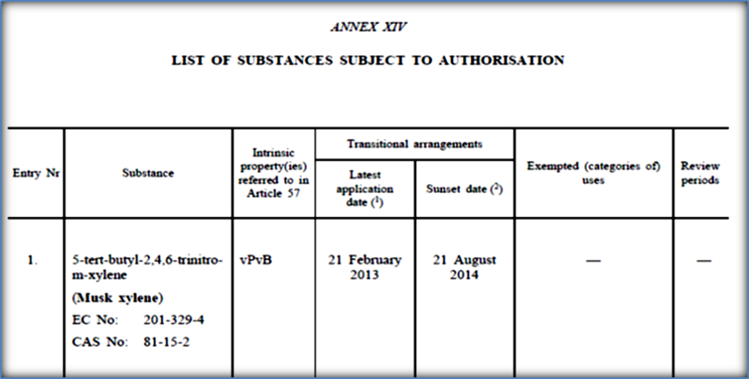
Исечак из Анекса XIV REACH
Смернице о супстанцама које изазивају забринутост

Slide 7

Смернице о супстанцама које изазивају забринутост
АУТОРИЗАЦИЈА - најбитније фазе :
Подношење захтева за ауторизацију
Ко може да поднесе захтев?
Привредни субјект регистрован на територији ЕУ:
произвођач, увозник, даљи корисник или
овлашћени заступник (енг. Only representative – OR)
Када?
Најкасније на дан који је у Анексу XIV наведен као
Latest application date
Коме/где?
Европској агенцији за хемикалије (ECHA), Хелсинки, Финска
Потребна документација?
Извештај о безбедности хемикалије, Анализа могућих алтернатива,
План за замену супстанце, као и Социо-економска анализа.

Slide 8
Смернице о супстанцама које изазивају забринутост
АУТОРИЗАЦИЈА - најбитније фазе :
Спровођење процедуре и доношење одлуке о ауторизацији
Коначну одлуку доноси Европска комисија на основу мишљења ECHA RAC и SEAC.
Финализацији процедуре претходи јавна расправа
-позив за давање коментара са пратећим информацијама и документима доступан је на интернет страници ECHA
Тренутно (до 07/01/2015) је актуелан позив за достављање коментара за ауторизацију 17 различитих начина употребе трихлоретилена.

Slide 9

Одлука о ауторизацији?
Смернице о супстанцама које изазивају забринутост
Позитивна одлука о ауторизацији супстанце која изазива забринутост за одређени начин коришћења биће донета само ако је доказано да постоје адекватне мере за контролу ризика приликом конкретног начина коришћења, а увођење безбеднијих алтернатива за одређени начин коришћења тренутно није изводљиво, и под условом да постоји социо-економска оправданост.

Slide 10

Производи који садрже SVHC и обавезе у складу са REACH
Смернице о супстанцама које изазивају забринутост
Производ = предмет коме је током производње дат одређени облик, површина или дизајн који више одређује његову функцију него његов хемијски састав
Ako je удео SVHC у производу > 0,1% (m/m):
Обавеза пружања информација о SVHC садржаним у производима у ланцу снабдевања
Обавеза обавештавања ECHA о производима који садрже SVHC (у року од 6 месеци од укључивања на Листу кандидата)

Slide 11
Замена SVHC безбеднијим алтернативама
Смернице о супстанцама које изазивају забринутост
Ауторизација = веома дуготрајан и сложен процес
који захтева висока новчана средства
оправдана је само уколико не постоје адекватне безбедније алтернативе
Прописани захтеви и процедуре имају за циљ подстакну развој безбеднијих алтернатива и да доведу до напуштања употребе SVHC чим се за то створе услови.
Безбедније алтернативе могу бити:
Друге мање опасне супстанце које се могу користити за конкретну намену
Унапређени технолошки процеси у којима се не користи SVHC или се значајно смањују ризици

Slide 12



Пример увођења безбеднијих алтернатива
Смернице о супстанцама које изазивају забринутост
Bis (2-етилхексил) - фталат (DEHP) који је имао широку употребу као пластификатор (омекшивач) за различите намене, замењен је безбеднијим алтернативама тако да је употреба овог фталата у највећој мери напуштена. Неке од не-фталатних алтернативних супстанци су адипати, цитрати, карбоксилати, алкил естри сулфонске киселине, као и деривати рицинусовог уља.

Slide 13
Битне напомене за извознике SVHC у ЕУ
Након укључења одређене SVHC у Листу кандидата, а нарочито у Анекс XIV може очекивати да ће могућности за њен пласман на тржиште ЕУ опасти
Подношење захтева за ауторизацију је сврсисходно само уколико не постоје адекватне безбедније алтернативе.
За ауторизацију у вези SVHC која се увози у ЕУ захтев може поднети увозник, даљи корисник или овлашћени заступник
Детаљно Упутство за припрему захтева за ауторизацију доступно је на сајту ECHA

Slide 14


Прописи Р.Србије и SVHC
Смернице о супстанцама које изазивају забринутост
Закон о хемикалијама
(„Сл. РС“ бр. 36/09, 88/10, 92/11 и 93/12)
чл. 43-47. - упис SVHC у Регистар хемикалија
Правилник о Регистру хемикалија
(„Сл. гласник РС“, бр. 100/11, 16/12, 47/12, 15/13 и 115/13)
чл. 15, 28 - упис SVHC у Регистар хемикалија
Листа супстанци које изазивају забринутост
(„Сл. гласник РС“, бр. 94/13)
Ова листа се преузима из Анекса XIV REACH

Slide 15
Исечак из Листе SVHC
Смернице о супстанцама које изазивају забринутост

Slide 16


Прописане обавезе за супстанце из Листе SVHC
Смернице о супстанцама које изазивају забринутост
Почев од 2016. године уз пријаву за упис супстанце из Листе SVHC (или смеше која је садржи) у Регистар хемикалија морају бити достављени
Досије о хемикалији
+
додатни подаци за SVHC :
ближи опис начина коришћења
опис мера за смањење ризика
предлог начина систематског праћења
Као и, уколико су доступни :
подаци о могућим алтернативним супстанцама,
технички и социо-економски подаци о изводљивости замене.
Досије о хемикалији
Додатни подаци за SVHC

Slide 17

Смернице о супстанцама које изазивају забринутост
Прописане обавезе у вези са
уписом супстанце из Листе SVHC (или смеше која је садржи) у Регистар хемикалија почев од 2016. имају:
Произвођач и увозник
+
даљи корисник
који користи супстанцу
која изазива забринутост, односно смешу која садржи ту супстанцу
Досије + додатни подаци за SVHC
2016.
SVHC

Slide 18
Регистар хемикалија од 2010.
→ подаци о SVHC?
Смернице о супстанцама које изазивају забринутост
Одређена евиденција o SVHC које су протеклих година стављање у промет, већ постоји с обзиром да су одредбе у вези са уписом хемикалија у Регистар хемикалија у примени почев од 2010. године, којима су обухваћене све хемикалије, укључујући и SVHC које се производе и увозе у количини већој од 100kg годишње.

Slide 19
Подаци о SVHC из Регистра хемикалија
Смернице о супстанцама које изазивају забринутост
Назив SVHC | EC бр. | CAS бр. | Количина (t)
2011. година
Олово(II)-хромат | 231-846-0 | 7758-97-6 | 0,105
Калијум-хромат | 232-140-5 | 7789-00-6 | 0,201
Трихлоретилен | 201-167-4 | 79-01-6 | 458,757
2,4-динитротолуен | 204-450-0 | 121-14-2 | 17,092
Олово-хромат молибдат сулфат црвени | 235-759-9 | 12656-85-8 | 60,750
Олово-сулфо хромат жути | 215-693-7 | 1344-37-2 | 19,568
2,2'-дихлоро-4,4'-метилендианилин (MOCA) | 202-918-9 | 101-14-4 | 3,000
2010. година
Хромна киселина | 231-801-5 | 7738-94-5 | 21,000
Хром (VI) триоксид | 215-607-8 | 1333-82-0 | 8,575
Олово(II)-хромат | 231-846-0 | 7758-97-6 | 0,600
Трихлоретилен | 201-167-4 | 79-01-6 | 340,421
2,4- динитротолуен | 204-450-0 | 121-14-2 | 23,160
2,2'- дихлоро-4,4'-метилендианилин (MOCA) | 202-918-9 | 101-14-4 | 5,000
Олово-сулфо хромат жути | 215-693-7 | 1344-37-2 | 23,895
Олово-хромат молибдат сулфат црвени | 235-759-9 | 12656-85-8 | 150,715

Slide 20
Прописана обавеза пружања информација о
SVHC садржаним у производима
(чл. 27. Закона о хемикалијама)
Смернице о супстанцама које изазивају забринутост
Произвођач, увозник или дистрибутер производа који садржи SVHC у масеном уделу већем од 0,1%, дужан је да даље у ланцу снабдевања достави информације довољне за безбедну употребу тог производа, а најмање име те супстанце.
Ова обавеза постоји и када потрошач, као крајњи корисник, упути захтев за информацијом.

Slide 21

Резиме
Смернице о супстанцама које изазивају забринутост
У ЕУ је кроз одредбе REACH прописана процедура ауторизације са циљем да се осигура адекватна контрола ризика од коришћења SVHC и подстакне развој безбеднијих алтернатива
Националном легислативом у Србији су уведени додатни захтеви и обавезе у погледу уписа SVHC у Регистар које ће омогућити евиденцију SVHC на српском тржишту и начина њиховог коришћења и подстаћи примену мера за смањење ризика, као и увођење безбеднијих алтернатива.

Slide 22

Документ израђен у оквиру активности на пројекту „Управљање ризиком од хемикалија у Србији“
који се спроводи у сарадњи надлежних органа Републике Србије и
Шведске агенције за хемикалије (KemI), уз финасијску помоћ Шведске агенције за развој и сарадњу (Sida).
Смернице о супстанцама које изазивају забринутост
-законодавни оквир, захтеви и обавезе -
Република Србија
Mинистарство пољопривреде
и заштите животне средине
Комплетан документ је доступан на интернет страници
Министарства пољопривреде и заштите животне средине
http://www.eko.minpolj.gov.rs/organizacija/sektori/sektor-za-planiranje-i-upravljanje-u-zivotnoj-sredini/odeljenje-za-hemikalije/informativni-pult-za-hemikalije-i-biocidne-proizvode/registar/
Хвала на пажњи !!!

